Slide 1
Cara Pembayaran eCampus
Cara Pembayaran via Internet Banking

Slide 2
Anda dapat melakukan top up deposit dengan Internet Banking dari Bank apa saja yang menyediakan layanan Internet Banking.
Contoh dibawah adalah deposit dengan Internet Banking BCA:
Contoh No. pembayaran Anda adalah 1179001331473351

Slide 3
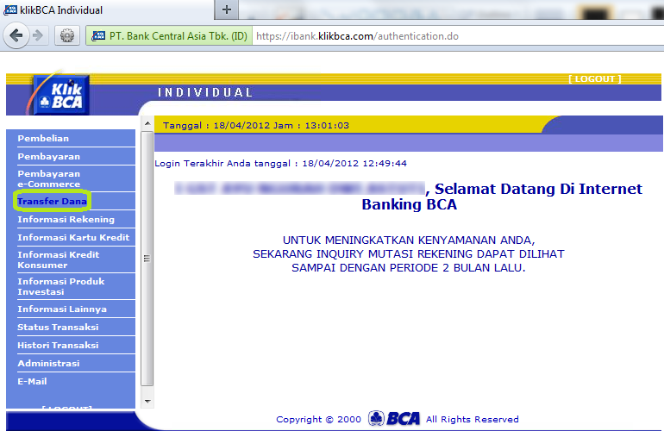
Setelah login ke Internet Banking BCA Anda, pilih menu “Transfer Dana”

Slide 4
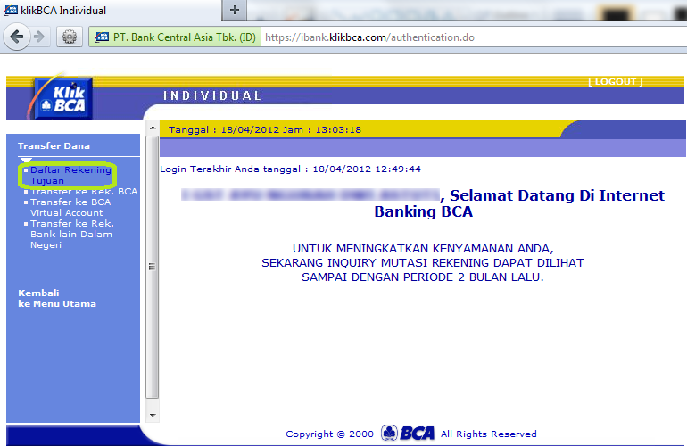
Daftarkan terlebih dahulu nomor pembayaran Anda pada menu “Daftar Rekening Tujuan”

Slide 5
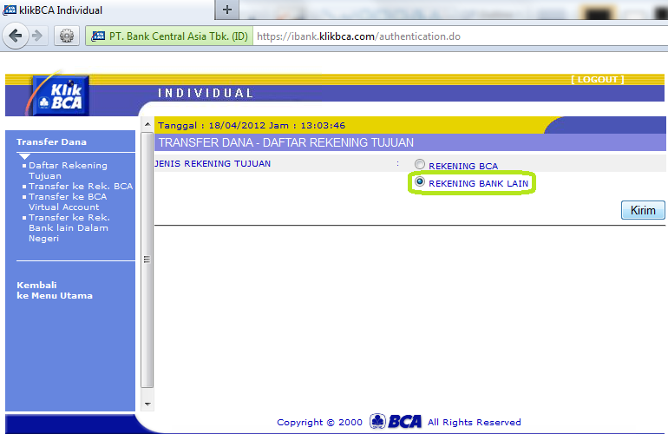
Pilih “Rekening Bank Lain”, kemudian klik “Kirim”

Slide 6
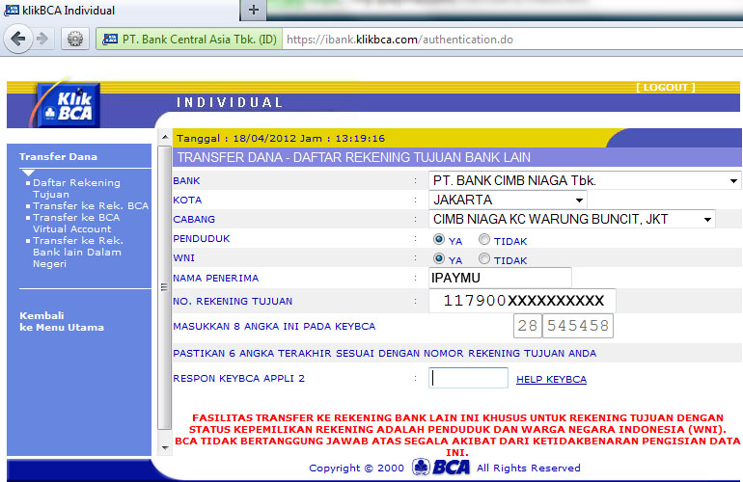
Masukkan Data Bank, no pembayatan menggunakan contoh 1179001331473351

Slide 7
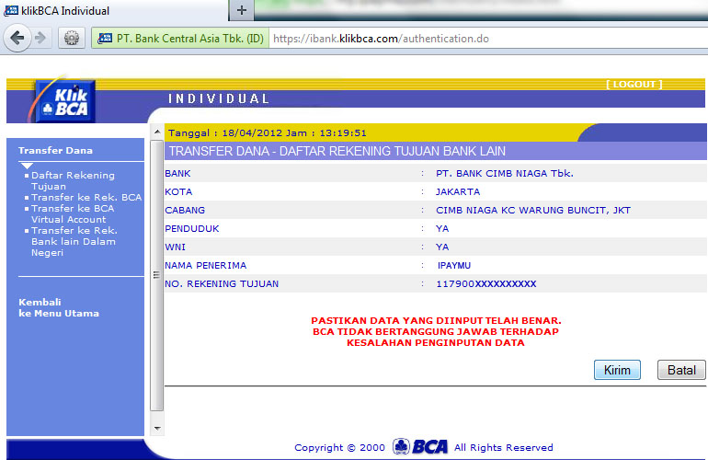
Akan muncul konfirmasi Data Bank yang telah dimasukkan. Pastikan data yang Anda masukkan benar, jika sudah benar, klik “Kirim”

Slide 8
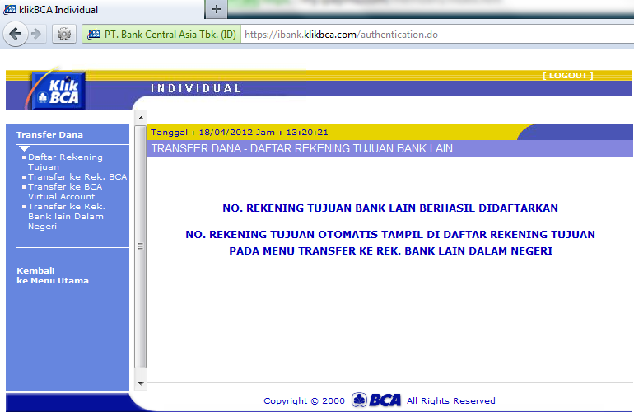
Akan muncul notifikasi bahwa no rekening tujuan yang Anda masukkan berhasil didaftarkan.

